Slide 1
«Если хочешь быть здоров»
Группа №12
Воспитатель: Андронова Н.Ф.

Slide 2
Упражнения на «Дорожке Здоровья»

Slide 3
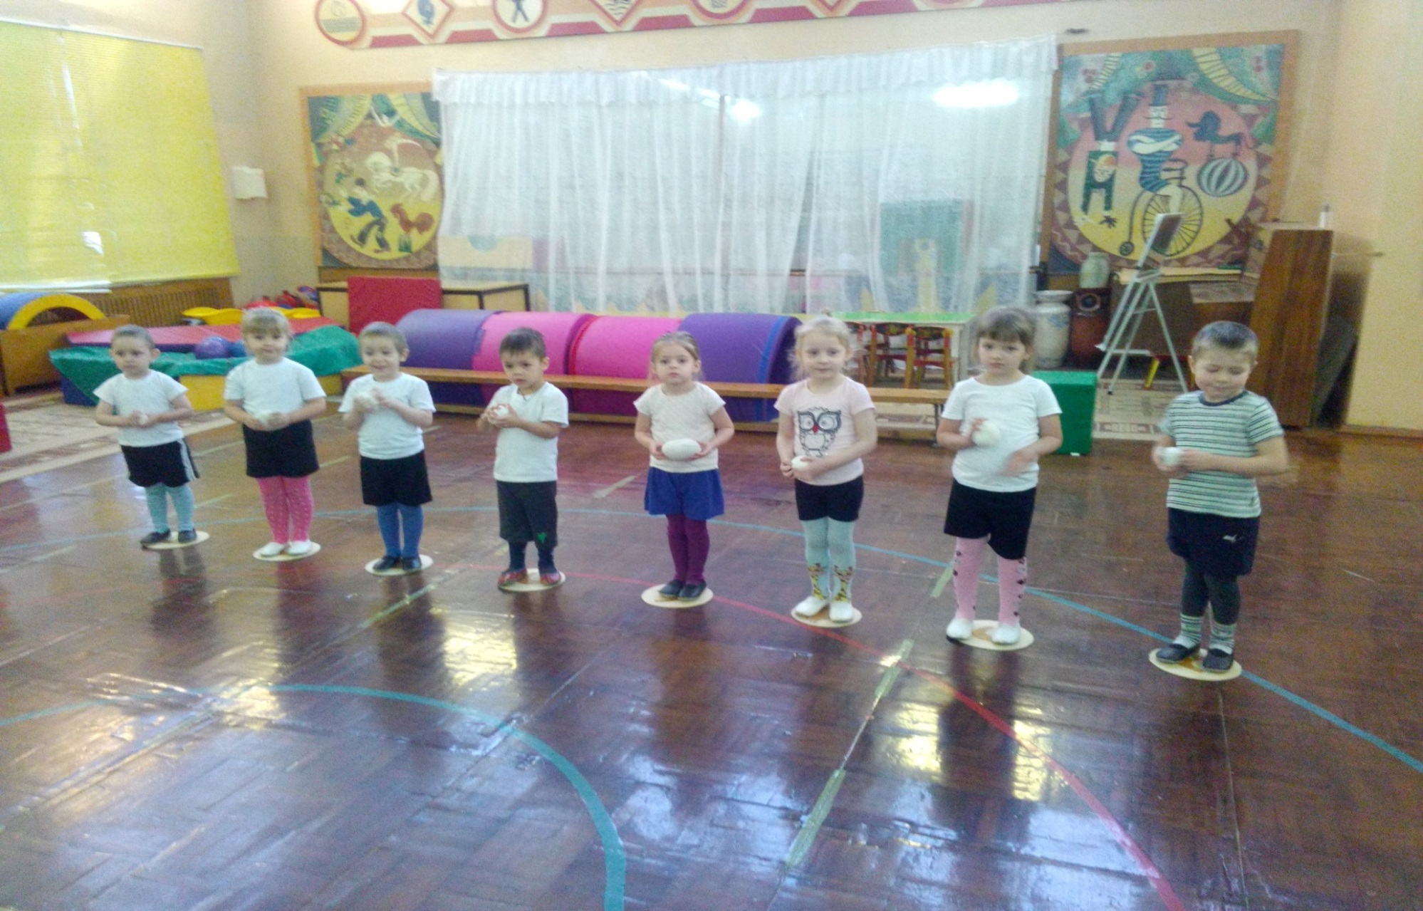
Занятие по физической культуре

Slide 5
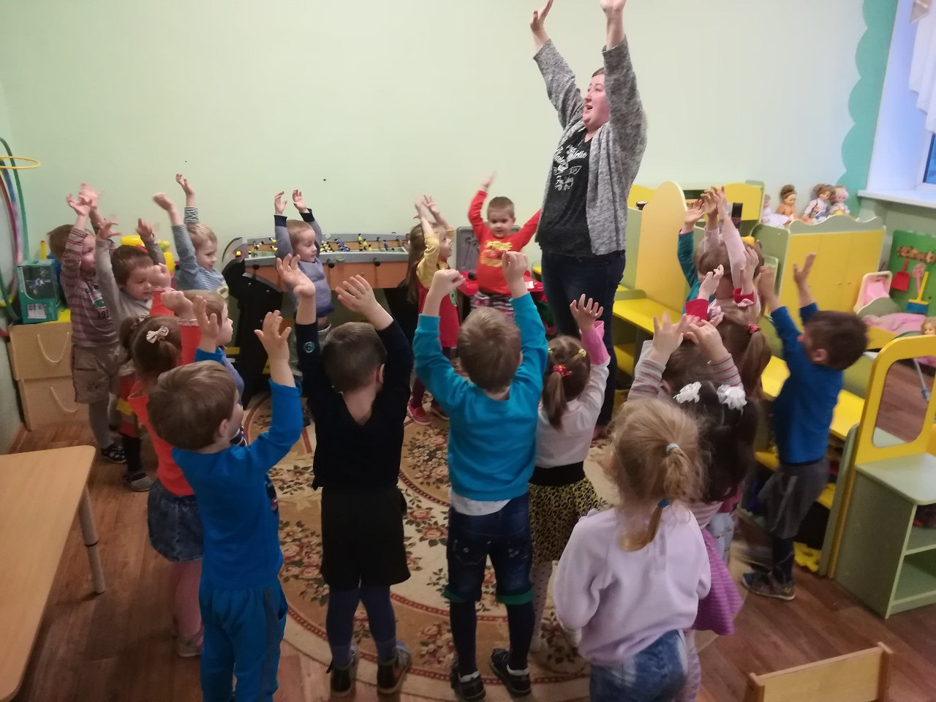
Малоподвижная игра «Буратино»

Slide 6
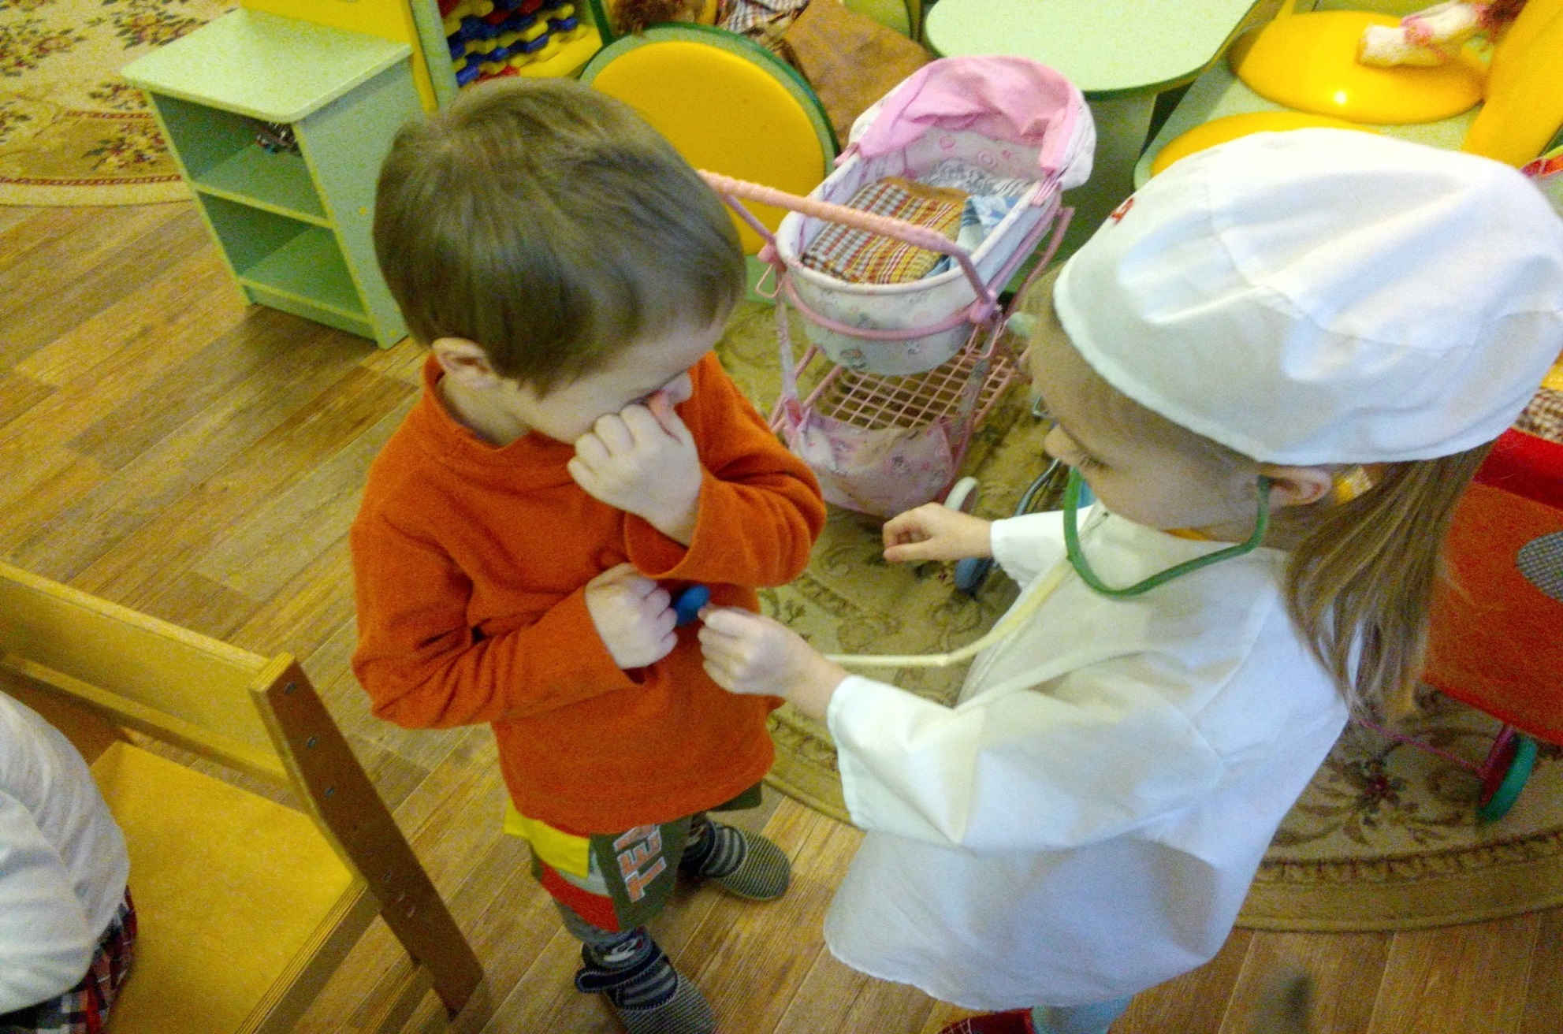
Сюжетно-ролевая игра «Больница»

Slide 7
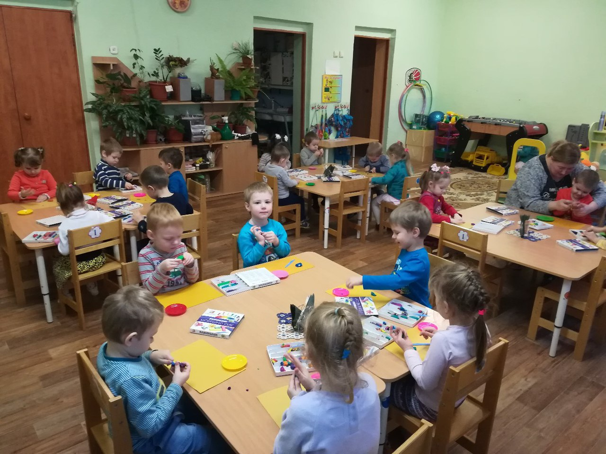
Лепка «Витамины для куклы Кати»

Slide 8
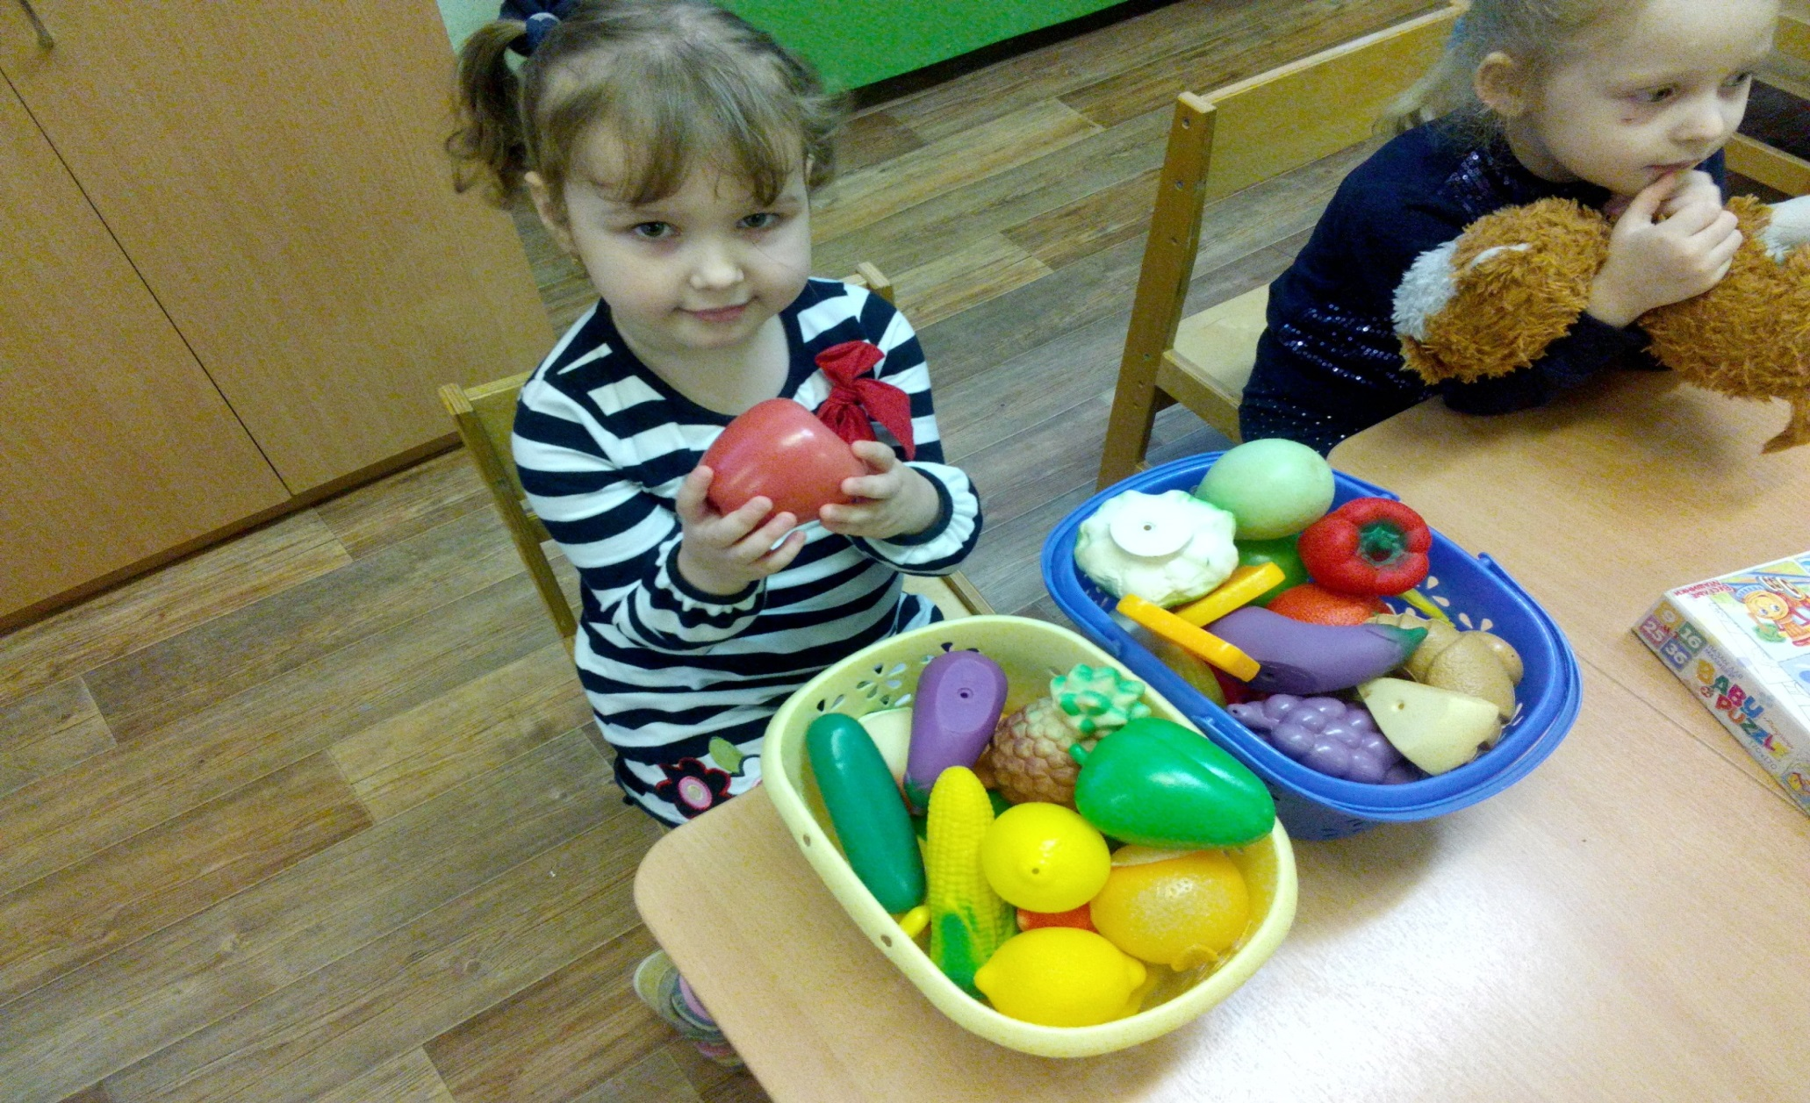
Дидактическая игра «Разбери корзинку»

Slide 9
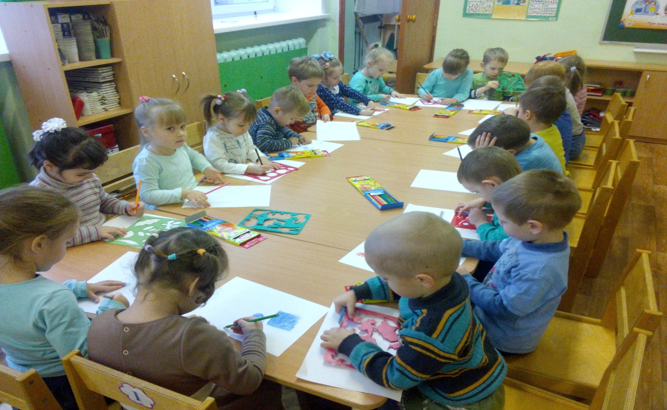
Рисование «Витамины для животных»

Slide 10
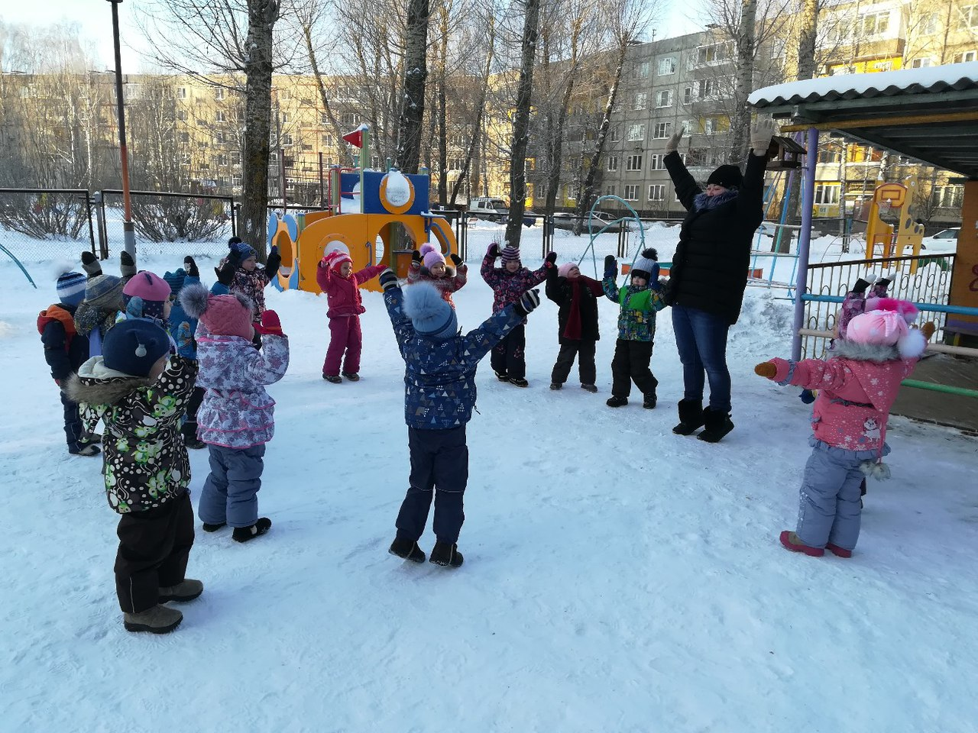
Подвижная игра «Деревья»

Slide 11
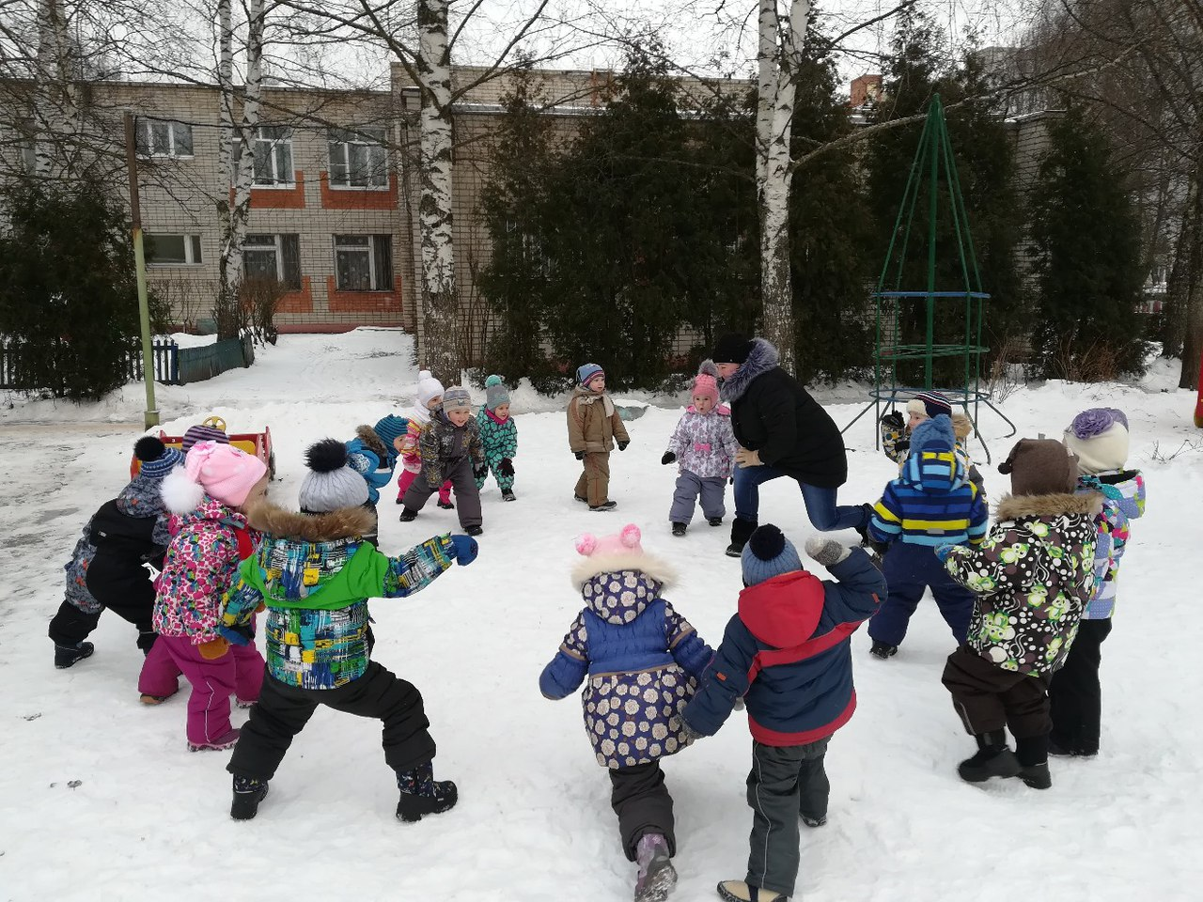
Малоподвижная игра «Мороз»

Slide 12
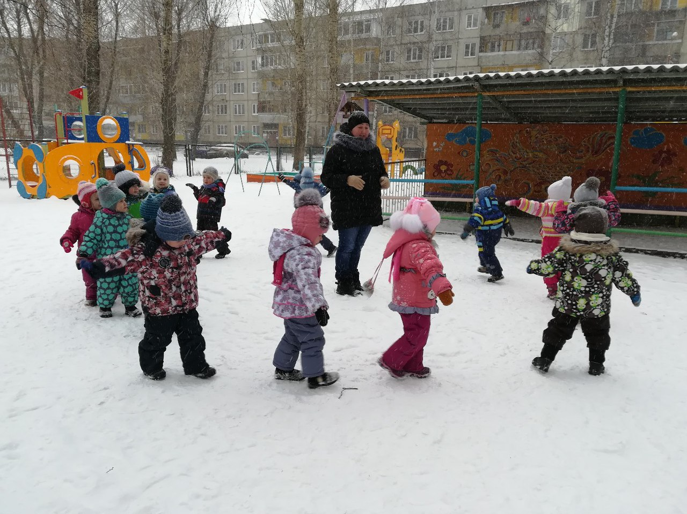
Подвижная игра «Кот и воробушки»

Slide 13
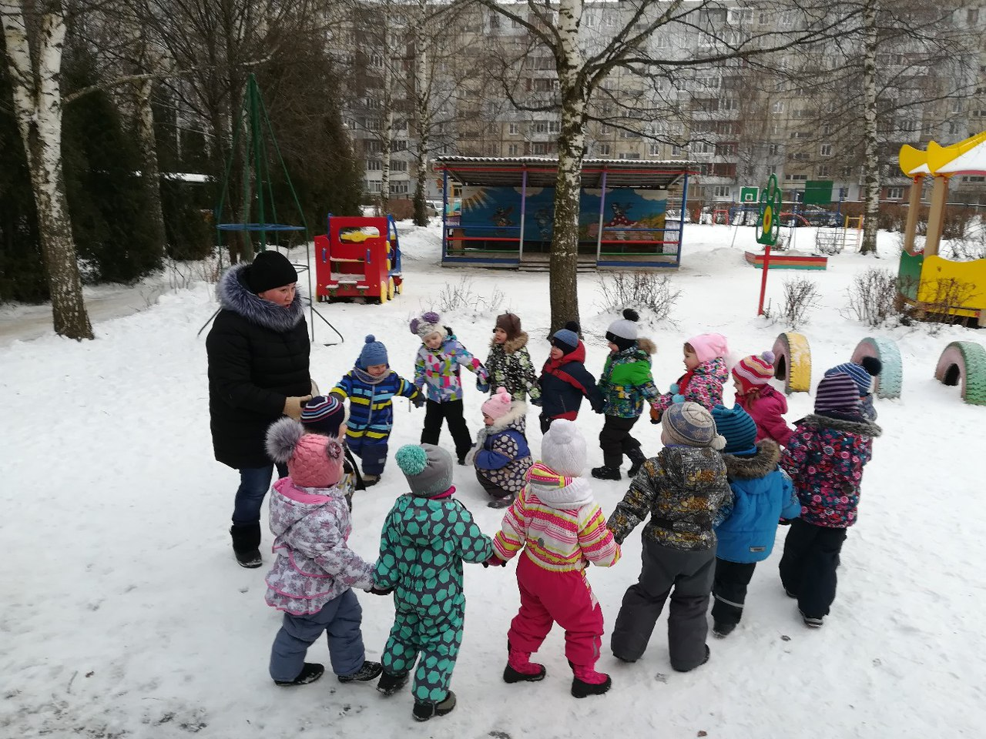
Подвижная игра «Хитрая лиса»

Slide 14
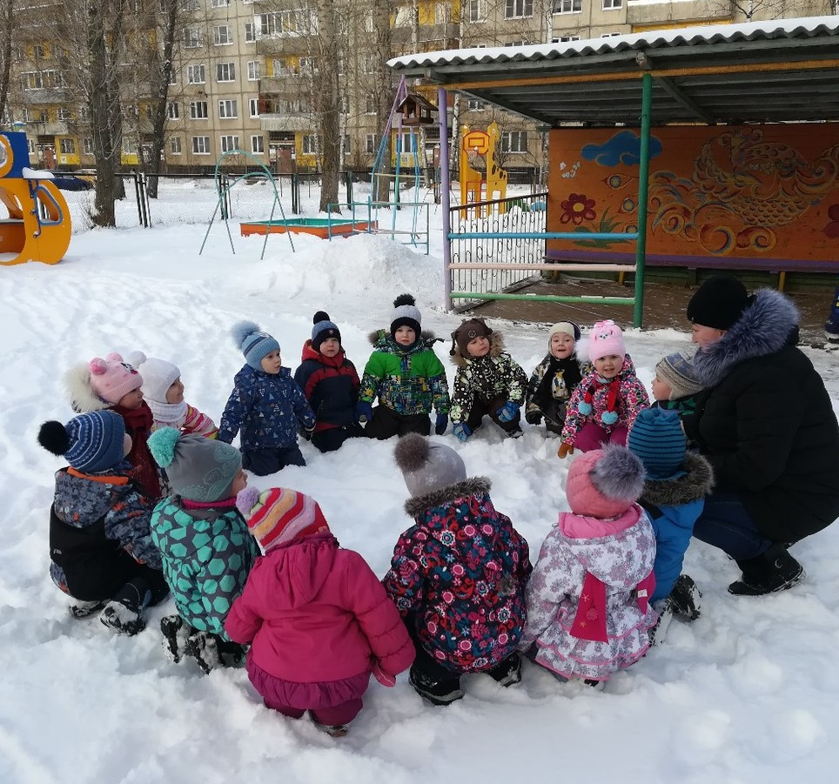
Подвижная игра «Ёжики»

Slide 15
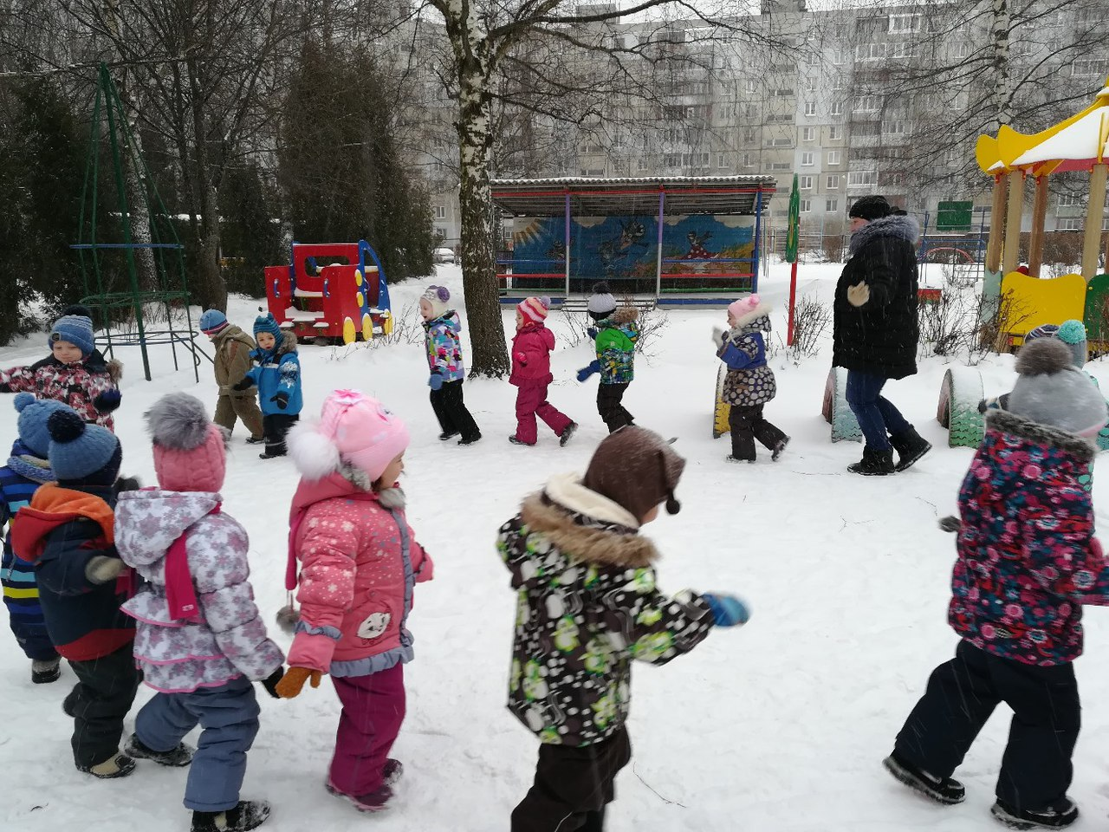
Подвижная игра «Снежинки и ветер»

Slide 16
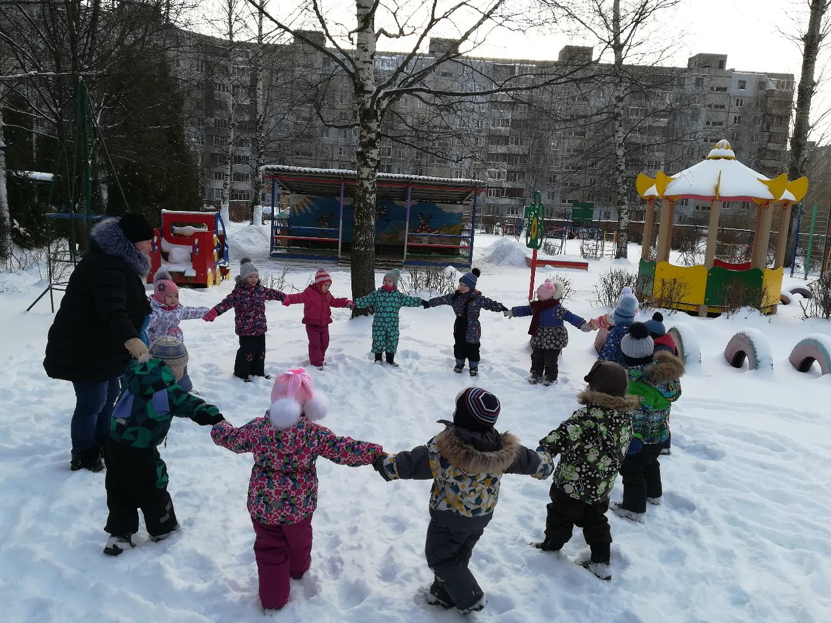
Малоподвижная игра «Пузырь»

Slide 17
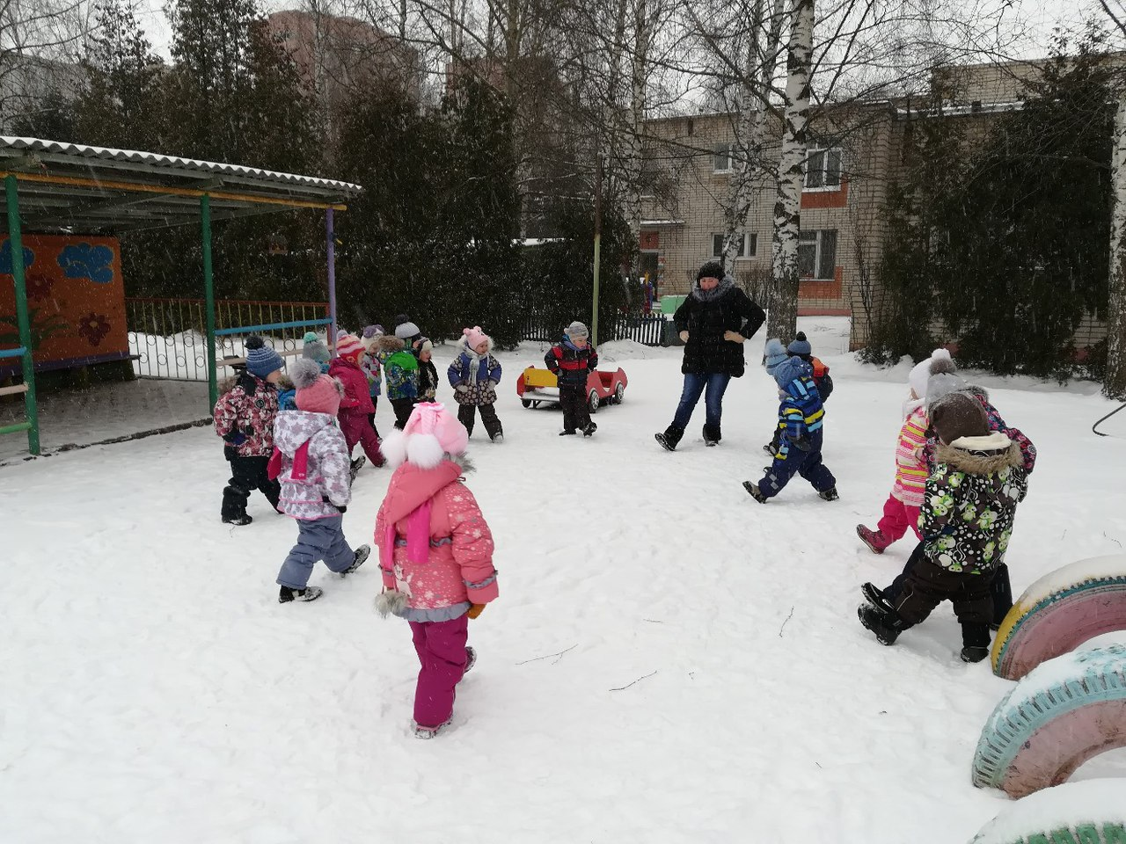
Подвижная игра «Курочка-хохлатка»

Slide 18
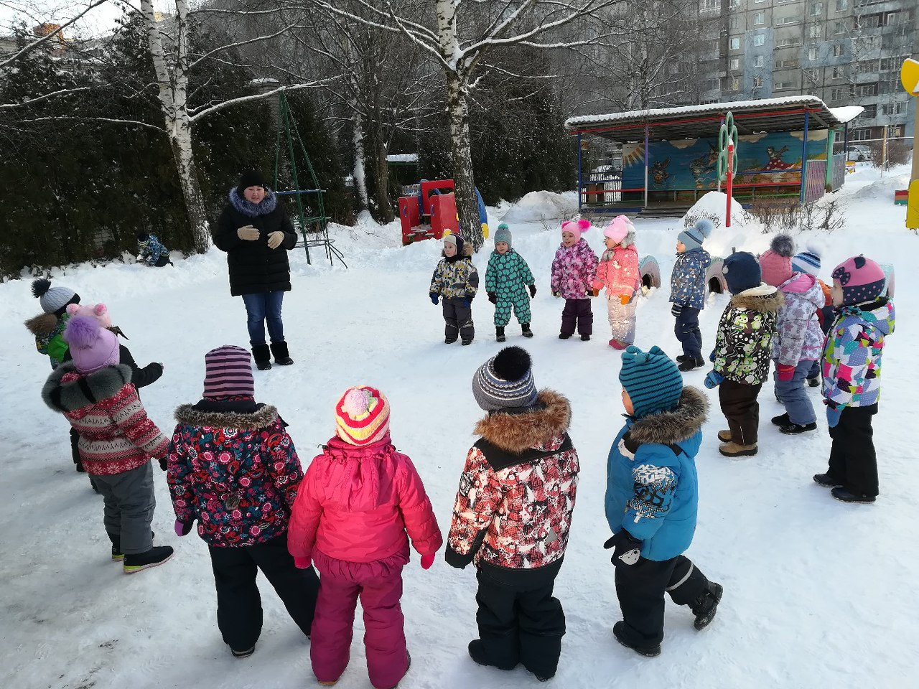
Подвижная игра «Воробушки и автомобиль»

Slide 19
Малоподвижная игра «Снежная фигура»

Slide 20
Подвижная игра «Веселые зверята»

